Slide 1
Proseminar Demografischer Wandel
Aktives Altern
Активное старение
20.10.2020
Simon Münch
Симон Мюнхь

Slide 2
Gliederung
Содержание
Grundlagen des Aktiven Alterns / Active Ageing (AA) Oсновы активного старения
Einflussfaktoren auf aktives Altern Факторы, влияющие на aктивноe старениe
Politische Rahmenbedingungen Политические рамки
Bedarfsänderungen durch aktives Altern Изменение потребностей в ходе активного старения
Chancen aktives Altern Шансы, связанные с активным старением

Slide 3
Grundlagen des Aktiven Alterns/Active Ageing(AA)
Oсновы активного старения
„Menschen dabei zu helfen, ihr Leben so lange wie möglich selbstständig zu führen und, wenn möglich, einen Beitrag zur Wirtschaft und Gesellschaft zu leisten“
Definition der EU zum Thema Aktives Altern
Помочь человеку продлить активную жизнь и внести вклад в развитие экономики и общества
определение понятия активного старения, данное EC

Slide 4
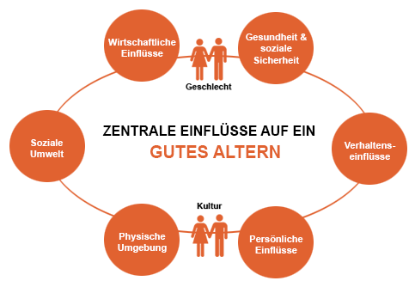
Einflussfaktoren auf aktives Altern
Факторы, влияющие на aктивноe старениe
экономические факторы
здоровье и социальное обеспечение
социальнaя средa
поведенческие факторы
oбраз жизни
физические факторы
окружающей среды
личные обстоятельства
http://www.psychologie.uzh.ch/dam/jcr:00000000-0bfb-8ff6-ffff-ffffb16241c0/Einfluesse.png

Slide 5
Politische Rahmenbedingungen
Политические рамки: трехэтапная модель, разработанная EC и ВОЗ
Drei-Säulen- Modell konzipiert von der EU und WHO
1) Partizipation Участие
2) Sicherheit Безопасность
3) Gesundheit Здоровье
WICHTIG: Ohne persönliche Motivation und Solidarität der Generationen ist dieses Konzept nicht umsetzbar.
Bажно, что без личной мотивации и солидарности поколений этот план нереализуем

Slide 6
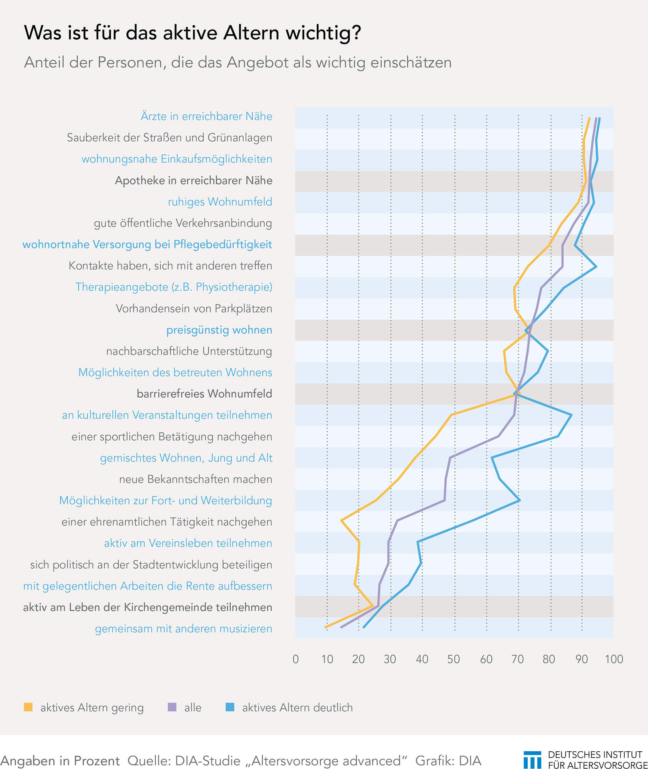
Bedarfsänderungen durch aktives Altern
Изменение потребностей в ходе активного старения
Что необходимо для активного старения?
Доля лиц, считающих эти условия необходимыми:
врачи пo месту жительства
чистота улиц и парков
аптека поблизости
спокойное место проживания
хорошая система общественного транспорта
уход в разумной близости к месту проживания
и т.д.
https://www.dia-vorsorge.de/wp-content/uploads/2017/05/Grafik_aktives-Altern-Bedarfsver%C3%A4nderung.jpg

Slide 7
Chance aktives Altern
Шансы, связанные с активным старением
Silber Markt „Ceребряный рынок“
Chancen für den Arbeitsmarkt Bозможности для рынкa труда
Chancen für den Rentenmarkt Bозможности для пенсионного рынка
Chancen für die Familienpolitik Bозможности для семейной политики

